Slide 1

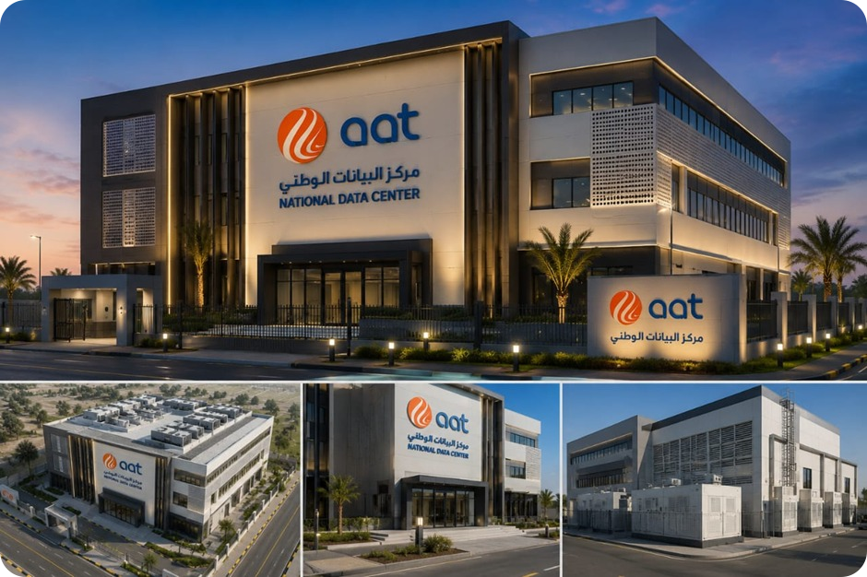



عرض تعريفي | دراسة الجدوى
مشروع إنشاء مركز
البيانات الوطني
بنية تحتية وطنية آمنة وموثوقة لاستضافة البيانات والأنظمة الحكومية، ودعم التحول الرقمي في ليبيا
57.9 مليون دولار
طرابلس – ليبيا
5.1 ميجاوات
شركة الجيل الجديد للتقنية
ALJEEL ALJADEED FOR TECHNOLOGY
Notes:
عرض تعريفي بمشروع إنشاء مركز البيانات الوطني لشركة الجيل الجديد للتقنية: مركز بقدرة 5.1 ميجاوات في طرابلس، وبتكلفة رأسمالية إجمالية تقارب 57.9 مليون دولار.

Slide 2

المحتويات
محاور العرض
الإيرادات المتوقعة
06
التعريف بمشروع مركز البيانات الوطني
01
النماذج المالية ومؤشرات الاستثمار
07
نقاط القوة الاستراتيجية للشركة
02
10
النماذج المقترحة لتمويل المشروع
08
تحليل SWOT للمشروع
03
محاور تغطي الجوانب الاستراتيجية والفنية والمالية للمشروع
النتائج الرئيسية للمشروع
09
التكاليف الرأسمالية (CAPEX)
04
التوصيات والفوائد الاستراتيجية
10
التكاليف التشغيلية (OPEX)
05
Notes:
يستعرض العرض عشرة محاور تبدأ بالتعريف بالمشروع وتنتهي بالتوصيات والفوائد الاستراتيجية.

Slide 3



مشروع إنشاء مركز البيانات الوطني
01 | التعريف بالمشروع
حجم المشروع المخطط
ما هو مركز البيانات؟
5.1
منشأة تقنية متخصصة لاستضافة الخوادم والأنظمة وقواعد البيانات، وتوفير بيئة آمنة لمعالجة البيانات وتخزينها وتشغيل الخدمات الرقمية.
ميجاوات (نحو)
الهدف الاستراتيجي
الموقع المقترح
إنشاء بنية تحتية وطنية آمنة وموثوقة لاستضافة البيانات والأنظمة الحكومية، ودعم التحول الرقمي في ليبيا.
مقر شركة الجيل الجديد للتقنية في طرابلس
Notes:
مركز البيانات منشأة تقنية متخصصة لاستضافة الخوادم والأنظمة وقواعد البيانات. حجم المشروع المخطط نحو 5.1 ميجاوات، والموقع المقترح مقر الشركة في طرابلس.

Slide 4
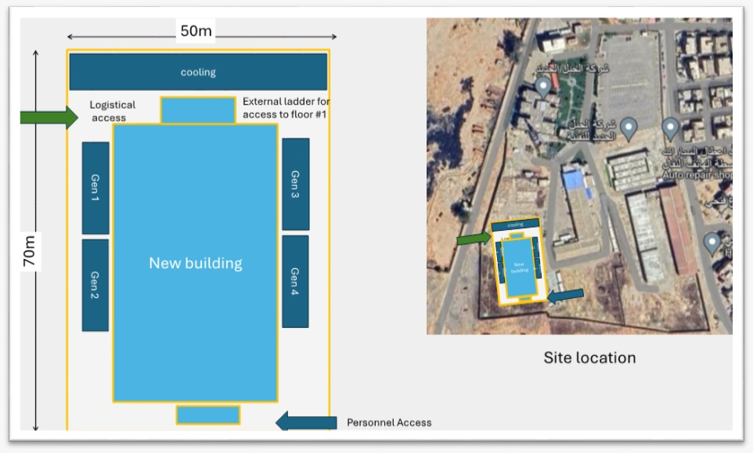





موقع مركز البيانات
01 | التعريف بالمشروع
مساحة الموقع
50 × 70 متر
المولدات
4 مولدات (Gen 1 – Gen 4) حول المبنى
التبريد
منطقة مخصصة لأنظمة التبريد
مداخل الموقع
مدخل لوجستي، ومدخل مستقل للأفراد
الوصول للطابق الأول
سلّم خارجي للوصول إلى الطابق رقم 1
شكل (2) يوضح موقع مركز البيانات بشركة الجيل الجديد للتقنية
Notes:
شكل (2): موقع مركز البيانات داخل مقر شركة الجيل الجديد للتقنية. أبعاد الموقع 50 × 70 متر، ويضم المبنى الجديد، وأربعة مولدات، ومنطقة للتبريد، ومدخلاً لوجستياً، ومدخلاً للأفراد، وسلّماً خارجياً للوصول إلى الطابق الأول.

Slide 5
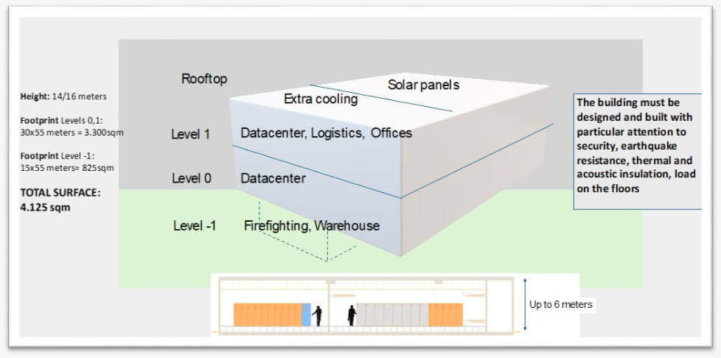




أبعاد مركز البيانات
01 | التعريف بالمشروع
ارتفاع المبنى
14/16 متر
مساحة الطابقين 0 و1 (30×55 م)
3,300 م²
مساحة الطابق -1 (15×55 م)
825 م²
إجمالي المساحة
4,125 م²
شكل (3) يوضح أبعاد مركز البيانات
Notes:
شكل (3): أبعاد مركز البيانات. ارتفاع المبنى 14/16 متر، مساحة كل من الطابقين 0 و1 هي 30×55 = 3,300 م²، والطابق -1 هو 15×55 = 825 م²، بإجمالي 4,125 م². الطابق -1 لأنظمة الإطفاء والمستودع، الطابق 0 لمركز البيانات، الطابق 1 لمركز البيانات والخدمات اللوجستية والمكاتب، والسطح للتبريد الإضافي والألواح الشمسية، بارتفاع يصل إلى 6 أمتار للطابق.

Slide 6





أهمية المشروع
01 | التعريف بالمشروع
05
04
03
02
01
التكامل الوطني
كفاءة الإنفاق
خدمات سحابية
أمن واستمرارية
السيادة الرقمية
التكامل مع الشبكة الحكومية الآمنة ونقطة تبادل الإنترنت الوطنية (IXP).
تحسين كفاءة الإنفاق التقني من خلال مشاركة البنية التحتية.
توفير خدمات الحوسبة السحابية والنسخ الاحتياطي والتعافي من الكوارث.
رفع أمن المعلومات واستمرارية الخدمات الحكومية.
توطين البيانات داخل ليبيا وتعزيز السيادة الرقمية.
Notes:
خمسة محاور توضح أهمية المشروع: السيادة الرقمية، أمن المعلومات، الخدمات السحابية، كفاءة الإنفاق، والتكامل مع الشبكة الحكومية الآمنة ونقطة تبادل الإنترنت الوطنية.

Slide 7






نقاط القوة الاستراتيجية لشركة الجيل الجديد للتقنية
02 | نقاط القوة الاستراتيجية (1/2)
توفر الأرض والمساحات
الكوادر الفنية والتشغيلية
التخصص التقني
البنية التحتية للشبكات
إمكانية استغلال أصول الشركة لإنشاء المركز والتوسع مستقبلاً.
إمكانية الاستفادة من الخبرات القائمة في التنفيذ والتشغيل والصيانة.
التوافق بين نشاط الشركة ومجال مراكز البيانات والاتصالات وتقنية المعلومات.
شبكة واسعة الانتشار جغرافياً وذات سعات عالية.
الدعم الفني والتشغيلي
الخبرة في تنفيذ المشروعات
السمعة المؤسسية
القدرات والأصول المؤسسية
إمكانية توفير المراقبة والدعم على مدار الساعة، مع ميزة قرب الموقع من البنية التحتية الكهربائية الاستراتيجية.
الاستفادة من الخبرات المكتسبة في مشروعات الاتصالات وتقنية المعلومات.
الخبرة في تقديم خدمات الاتصالات وتقنية المعلومات.
7 عناصر قوة
Notes:
نقاط القوة الاستراتيجية للشركة – القدرات والأصول المؤسسية: البنية التحتية للشبكات، التخصص التقني، الكوادر الفنية والتشغيلية، توفر الأرض والمساحات، السمعة المؤسسية، الخبرة في تنفيذ المشروعات، الدعم الفني والتشغيلي.

Slide 8







نقاط القوة الاستراتيجية لشركة الجيل الجديد للتقنية
02 | نقاط القوة الاستراتيجية (2/2)
الشبكة الحكومية الآمنة
مسارات الحماية
إدارة حركة البيانات
توطين البيانات
ربط الجهات الحكومية بالمركز عبر بنية اتصالات آمنة.
إمكانية توفير مسارات اتصال احتياطية لتعزيز استمرارية الخدمة.
القدرة على توجيه حركة المرور عبر مسارات الربط المناسبة.
استضافة البيانات محلياً ودعم السيادة الرقمية.
تحسين خدمات الإنترنت
التكامل مع المشروعات القائمة
التكامل الحكومي
التكامل والخدمات الوطنية
إمكانية إنشاء أو تطوير نقطة تبادل إنترنت وطنية (IXP) لتحسين تبادل حركة البيانات محلياً.
ربط خدمات المركز بالشبكة الحكومية الآمنة وخدمات الاتصالات.
توفير أساس تقني لتكامل الأنظمة والخدمات بين الجهات العامة.
7 عناصر قوة
Notes:
نقاط القوة الاستراتيجية للشركة – التكامل والخدمات الوطنية: توطين البيانات، إدارة حركة البيانات، مسارات الحماية، الشبكة الحكومية الآمنة، التكامل الحكومي، التكامل مع المشروعات القائمة، تحسين خدمات الإنترنت.

Slide 9

تحليل SWOT للمشروع
03 | التحليل الاستراتيجي
W
نقاط الضعف Weaknesses
S
نقاط القوة Strengths
ارتفاع التكلفة الاستثمارية والتشغيلية.
الحاجة إلى استثمارات مستمرة في الأمن والتحديث التقني.
الحاجة إلى تعزيز الوعي المؤسسي بقيمة مركز البيانات ومعايير اعتماديته.
تحديات المنافسة السعرية مع مقدمي الخدمات الأقل تكلفة.
بنية اتصالات واسعة وسعات ربط مرتفعة.
تكامل مع الشبكة الحكومية الآمنة.
توفر موقع وأصول وكوادر وخبرات تشغيلية.
إمكانية تقديم خدمات متكاملة للجهات الحكومية.
T
التهديدات Threats
O
الفرص Opportunities
عدم استقرار الكهرباء وارتفاع تكاليف الطاقة.
الهجمات السيبرانية ومخاطر فقدان البيانات.
تقلبات سعر الصرف وتأخر توريد المعدات.
عدم تحقق الطلب والإيرادات المستهدفة.
مخاطر التمويل والتراخيص والتأخر في التنفيذ.
تزايد الطلب على استضافة البيانات الحكومية محلياً.
وجود فرصة للتميز بمعايير واعتمادات دولية.
التكامل مع الشبكة الحكومية الآمنة ونقطة تبادل الإنترنت (IXP).
تقليل ازدواجية الاستثمار في مراكز منفصلة لدى الجهات العامة.
إمكانية التوسع التدريجي وبناء شراكات تقنية واستثمارية.
الخلاصة الاستراتيجية: يمتلك المشروع مقومات تنافسية واضحة، لكن نجاحه يتطلب ضمان الطلب الفعلي، وتأمين التمويل، ورفع الاعتمادية التشغيلية والأمنية.
Notes:
تحليل SWOT: نقاط القوة والضعف والفرص والتهديدات، مع الخلاصة الاستراتيجية بأن النجاح يتطلب ضمان الطلب وتأمين التمويل ورفع الاعتمادية.

Slide 10

حجم الاستثمار الرأسمالي للمشروع
04 | التكاليف الرأسمالية (CAPEX)
تمثل التكاليف الرأسمالية الاستثمارات اللازمة لإنشاء المركز وتجهيزه قبل التشغيل والتوسع، وفق تقديرات دراسة الجدوى.
توزيع الاستثمار حسب المراحل
التكلفة بالدينار الليبي | التكلفة بالدولار | البند
281,779,411 | 43,890,874 | المرحلة الأولى
90,021,240 | 14,022,000 | المرحلة الثانية
371,800,651 | 57,912,874 | إجمالي المشروع
57.9
مليون دولار
43.9 مليون $
المرحلة الأولى
سعر الصرف المستخدم في الدراسة
حصة المرحلة الأولى من الإجمالي
14.0 مليون $
المرحلة الثانية
6.42 دينار للدولار
75.8%
Notes:
إجمالي التكلفة الرأسمالية 57,912,874 دولار (371,800,651 دينار ليبي) بسعر صرف 6.42 دينار للدولار؛ المرحلة الأولى 43,890,874 دولار والمرحلة الثانية 14,022,000 دولار.

Slide 11





أبرز مكونات الاستثمار الرأسمالي وخطة التنفيذ
04 | التكاليف الرأسمالية (CAPEX)
03
02
01
الكهرباء والتوزيع وأنظمة الطاقة غير المنقطعة (UPS) والمولدات.
المبنى والأعمال المدنية والمعمارية.
الدراسات والتصميم الهندسي واعتماد التصميم.
خطة التنفيذ
18–24
06
05
04
شهراً لتشغيل المرحلة الأولى
البنية الشبكية والألياف والرفوف والتوزيع الداخلي.
أنظمة إدارة المبنى ومركز البيانات (BMS/DCIM).
أنظمة التبريد والحريق والأمن والمراقبة.
استهداف تشغيل المرحلة الأولى خلال 18–24 شهراً من بدء التنفيذ، ثم استكمال التوسعة وفق الطلب الفعلي والجاهزية والتمويل.
09
08
07
إدارة المشروع والاحتياطي المالي.
التراخيص والاعتمادات والتركيب والاختبارات والتدريب.
أنظمة الأمن السيبراني والحوسبة السحابية.
Notes:
مكونات الاستثمار الرأسمالي تشمل الدراسات والمبنى والطاقة والتبريد وأنظمة الإدارة والشبكات والأمن السيبراني والتراخيص وإدارة المشروع. يستهدف تشغيل المرحلة الأولى خلال 18–24 شهراً.

Slide 12








بنود المصروفات التشغيلية
05 | التكاليف التشغيلية (OPEX)
تشمل المصروفات اللازمة لاستمرار تشغيل مركز البيانات على مدى عشر سنوات.
التراخيص والبرمجيات
الرعاية الصحية
المرتبات
الوقود
الكهرباء
الأنظمة والتراخيص التقنية
المخصصات الصحية للموظفين
الكوادر الفنية والتشغيلية والإدارية
تشغيل المولدات عند الحاجة
تشغيل الخوادم وأنظمة الطاقة والتبريد
ضريبة المبيعات
النظافة
البريد والهاتف
الدعاية والإعلان
الاستهلاك المحاسبي
وفق الافتراضات الواردة بالدراسة
خدمات النظافة والمحافظة على المنشأة
الاتصالات الإدارية والتشغيلية
التسويق والترويج للخدمات
توزيع تكلفة الأصول على أعمارها الافتراضية
العناصر المميزة باللون البرتقالي تمثل البنود الرئيسية في التكلفة
Notes:
بنود المصروفات التشغيلية العشرة وطبيعة كل منها. الكهرباء والتراخيص والبرمجيات والاستهلاك المحاسبي تمثل العناصر الرئيسية في التكلفة.

Slide 13

إجمالي المصروفات التشغيلية التقديرية (10 سنوات)
05 | التكاليف التشغيلية (OPEX)
السنة العاشرة | السنة التاسعة | السنة الثامنة | السنة السابعة | السنة السادسة | السنة الخامسة | السنة الرابعة | السنة الثالثة | السنة الثانية | السنة الأولى | اسم المصروف
5,679,289 | 5,125,005 | 4,411,098 | 3,641,299 | 2,919,618 | 2,149,819 | 1,435,750 | 884,265 | 495,657 | 219,964 | مصروف الكهرباء (بالكيلو وات)
- | - | - | - | 1,200 | 1,200 | 1,500 | 1,800 | 2,100 | 2,880 | مصروف وقود
1,680,000 | 1,680,000 | 1,680,000 | 1,680,000 | 1,260,000 | 1,170,000 | 936,000 | 864,000 | 720,000 | 720,000 | مرتبات
2,520,000 | 2,520,000 | 2,520,000 | 2,520,000 | 1,890,000 | 1,800,000 | 1,440,000 | 1,368,000 | 1,080,000 | 1,080,000 | رعاية صحية
4,757,220 | 4,757,220 | 4,757,220 | 4,757,220 | 4,757,220 | 4,757,220 | 4,757,220 | 4,757,220 | 4,757,220 | 4,757,220 | تراخيص وبرمجيات
13,546,714 | 17,114,629 | 17,114,629 | 17,114,629 | 17,114,629 | 30,840,157 | 37,913,392 | 37,913,392 | 37,913,392 | 37,913,392 | مصروفات الاستهلاك
- | - | - | - | - | - | - | 250,000 | 250,000 | 250,000 | مصروفات الدعاية والإعلان
24,000 | 24,000 | 24,000 | 24,000 | 18,000 | 14,400 | 8,640 | 8,640 | 6,000 | 6,000 | بريد وهاتف
115,000 | 115,000 | 115,000 | 115,000 | 110,000 | 92,000 | 92,000 | 69,000 | 69,000 | 69,000 | نظافة
1,689,758 | 1,249,761 | 1,083,271 | 900,737 | 647,525 | 477,595 | 324,615 | 181,188 | 99,988 | 38,095 | ضريبة المبيعات
30,011,980 | 32,585,614 | 31,705,218 | 30,752,885 | 28,718,191 | 41,302,392 | 46,909,118 | 46,297,505 | 45,393,358 | 45,056,550 | الإجمالي
تُظهر التقديرات أن الكهرباء والتراخيص والبرمجيات والاستهلاك المحاسبي تمثل عناصر رئيسية في التكلفة. ويجب التمييز عند تقييم الربحية بين المصروفات النقدية الفعلية والاستهلاك المحاسبي، لأنه يؤثر في الأرباح دون أن يمثل تدفقاً نقدياً مماثلاً في سنة احتسابه.
Notes:
جدول المصروفات التشغيلية التقديرية لعشر سنوات وفق الجدول المالي بالدراسة. الصفوف المظللة: الكهرباء، التراخيص والبرمجيات، الاستهلاك.

Slide 14



الإيرادات السنوية المتوقعة وفق دراسة الجدوى
06 | الإيرادات المتوقعة
تعتمد الإيرادات على تقديم خدمات متعددة للجهات الحكومية والمؤسسات، مع التوسع التدريجي في عدد العملاء والخدمات المقدمة.
سنة 12 | سنة 11 | سنة 10 | سنة 9 | سنة 8 | سنة 7 | سنة 6 | سنة 5 | سنة 4 | سنة 3 | سنة 2 | سنة 1 | السنة
168,135,118 | 168,135,118 | 168,135,118 | 124,354,318 | 107,788,160 | 89,625,600 | 64,430,322 | 47,521,927 | 32,300,030 | 18,028,692 | 9,949,104 | 3,790,512 | الإيرادات
30,011,980 | 30,011,980 | 30,011,980 | 32,585,614 | 31,705,218 | 30,752,885 | 28,718,191 | 41,302,392 | 46,909,118 | 46,297,505 | 45,393,358 | 45,056,550 | المصروفات
138,123,138 | 138,123,138 | 138,123,138 | 91,768,704 | 76,082,942 | 58,872,715 | 35,712,131 | 6,219,535 | -14,609,088 | -28,268,813 | -35,444,254 | -41,266,038 | صافي (ربح / خسارة)
563,437,247 | 425,314,109 | 287,190,972 | 149,067,834 | 57,299,130 | -18,783,812 | -77,656,527 | -113,368,658 | -119,588,194 | -104,979,106 | -76,710,292 | -41,266,038 | صافي الربح التراكمي
0 | 0 | 84,609,680 | 222,732,817 | 314,501,521 | 390,584,463 | 449,457,178 | 395,148,069 | 401,367,605 | 386,758,517 | 358,489,703 | 323,045,450 | الرصيد المتبقي للاسترداد
37.1% | 37.1% | 37.1% | 24.7% | 20.5% | 16% | 9.6% | 2.2% | -5.2% | -10.0% | -12.6% | -14.6% | العائد من الاستثمار
37.1%
السنة الثامنة
السنة الخامسة
العائد من الاستثمار ابتداءً من السنة العاشرة
تحول صافي الربح التراكمي إلى الموجب
أول صافي ربح سنوي موجب وفق الجدول
ملاحظة: الإيرادات تقديرات تخطيطية مشروطة بتحقق الطلب والتعاقدات والتسعير والجاهزية التشغيلية، وليست إيرادات مضمونة.
Notes:
جدول الإيرادات والمصروفات وصافي الربح والعائد من الاستثمار لمدة 12 سنة وفق دراسة الجدوى. الأرقام السالبة باللون الأحمر.

Slide 15





نمو الإيرادات ومصادرها الرئيسية
06 | الإيرادات المتوقعة
الإيرادات مقابل المصروفات (مليون دينار ليبي)
مصادر الإيرادات الرئيسية
إيواء المعدات والخوادم (Colocation).
الحوسبة السحابية (Cloud Computing / IaaS).
البريد الإلكتروني والتخزين السحابي.
النسخ الاحتياطي والتعافي من الكوارث.
خدمات الأمن السيبراني المدارة (SOCaaS وFirewall).
خدمات مراقبة الشبكات والأنظمة (NOCaaS).
الوصلة الآمنة وحماية حركة الإنترنت من هجمات حجب الخدمة (Clean Pipe).
412
افتراض السوق: استهداف 412 جهة خلال عشر سنوات، بدءاً من 15 جهة في السنة الأولى، وصولاً إلى تغطية الجهات المستهدفة في السنة العاشرة.
Notes:
الرسم البياني يقارن الإيرادات بالمصروفات (بالمليون دينار) لمدة 12 سنة. تتجاوز الإيرادات المصروفات ابتداءً من السنة الخامسة. سبعة مصادر رئيسية للإيرادات، مع استهداف 412 جهة خلال عشر سنوات.

Slide 16






المؤشرات الرئيسية للاستثمار (أساس نقدي)
07 | النماذج المالية ومؤشرات الاستثمار
تعرض الدراسة النتائج المالية وفق منهجين: الربح المحاسبي والتدفقات النقدية.
صافي القيمة الحالية NPV
فترة الاسترداد على أساس التدفق النقدي
فترة الاسترداد على أساس صافي الربح
179,889,274 د.ل
9.0 سنوات
11.0 سنة
العائد السنوي على صافي الربح
العائد السنوي على أساس التدفق النقدي
إجمالي صافي التدفق النقدي خلال 12 سنة
12% متوسط سنوي
18% متوسط سنوي
179,889,274 د.ل
ملاحظة: هذه المؤشرات أولية وليست ضماناً للعائد.
Notes:
المؤشرات الرئيسية على أساس نقدي: فترة استرداد 11 سنة على أساس صافي الربح و9 سنوات على أساس التدفق النقدي، صافي القيمة الحالية 179,889,274 د.ل، ومتوسط عائد سنوي 18% نقدي و12% على صافي الربح.

Slide 17




نتائج النموذج المالي
07 | النماذج المالية ومؤشرات الاستثمار
تبدأ الأرباح المحاسبية السنوية بالظهور في السنة الخامسة وفق جدول الأرباح والخسائر، بينما يشير الملخص التنفيذي إلى السنة السادسة؛ ويجب توحيد هذا الاختلاف في النسخة النهائية للدراسة.
ملاحظة مالية مهمة
تتحول التدفقات النقدية التشغيلية إلى قيمة موجبة من السنة الثانية.
هذه المؤشرات أولية وليست ضماناً للعائد. كما أن صافي التدفقات النقدية التراكمي ليس مرادفاً تلقائياً لصافي القيمة الحالية (NPV) بالمعنى المالي المتعارف عليه؛ لذا يجب مراجعة حسابات التدفقات والخصم قبل اعتماد المؤشرات الاستثمارية نهائياً.
يصل التدفق النقدي التراكمي إلى الموجب خلال السنة التاسعة، وفق النموذج الوارد في الدراسة.
يبلغ متوسط العائد السنوي على أساس التدفق النقدي نحو 18%، ومتوسط العائد السنوي على صافي الربح نحو 12% وفق تقديرات الدراسة.
يتأثر العائد بدرجة كبيرة بتكلفة الاستهلاك، وتوقيت التوسعة، وحجم الطلب الفعلي.
Notes:
نتائج النموذج المالي وملاحظة مهمة حول ضرورة مراجعة حسابات التدفقات والخصم قبل اعتماد المؤشرات نهائياً.

Slide 18






بدائل تمويل المشروع
08 | النماذج المقترحة لتمويل المشروع
نظراً لارتفاع الاستثمار الرأسمالي، تعرض الدراسة بدائل تمويلية يمكن المفاضلة بينها:
تقاسم الإيرادات
البناء والتشغيل ونقل الملكية
الشراكة بين القطاعين العام والخاص
التمويل المباشر
Revenue Share
BOT
PPP
Direct
آلية العمل
آلية العمل
آلية العمل
آلية العمل
الاتفاق مع شريك تقني أو استثماري على توزيع الإيرادات مقابل التمويل أو الخدمات أو التجهيزات.
يتولى المستثمر إنشاء المركز وتشغيله وفق عقد، ثم تُنقل ملكيته حسب شروط الاتفاق.
مساهمة الشركة بالأصول والبنية التحتية، مع مساهمة الشريك بالتمويل والتجهيزات وفق الاتفاق.
تمويل الشركة للمشروع من مواردها أو من مصادر تمويل تحصل عليها.
ربط العائد التجاري بالأداء والإيرادات
تخفيف العبء الرأسمالي المباشر في البداية
تقاسم التمويل والمخاطر
سيطرة مباشرة أكبر على المشروع
التوجه المقترح: إجراء مقارنة مالية وقانونية بين البدائل، وعدم الالتزام بنموذج واحد قبل التفاوض مع الشركاء المحتملين.
ويجب أن تتضمن المقارنة:
شروط إنهاء العقد ونقل الأصول
ملكية البيانات الحكومية وسيادتها
مخاطر الطلب
مسؤولية التشغيل والصيانة
حقوق الملكية والسيطرة
حصة الشركة من الإيرادات
تكلفة التمويل
Notes:
أربعة بدائل تمويلية: التمويل المباشر، الشراكة PPP، BOT، وتقاسم الإيرادات. التوجه المقترح إجراء مقارنة مالية وقانونية قبل الالتزام بنموذج واحد.

Slide 19


النتائج الرئيسية للمشروع
09 | النتائج الرئيسية للمشروع (1/2)
02
جاهزية الشركة
01
الأهمية الاستراتيجية
تمتلك شركة الجيل الجديد للتقنية مقومات تنافسية تؤهلها لتنفيذ المشروع، أبرزها البنية التحتية الشبكية، والشبكة الحكومية الآمنة، والكوادر الفنية، والخبرة التشغيلية، والموقع المقترح للمشروع.
يمثل إنشاء مركز البيانات الوطني مشروعاً استراتيجياً لدعم التحول الرقمي في ليبيا، وتوطين البيانات الحكومية، وتعزيز السيادة الرقمية وأمن المعلومات واستمرارية الخدمات.
04
التكلفة الاستثمارية
03
الفرص السوقية
قدرت التكلفة الرأسمالية للمشروع بقدرة 5.1 ميجاوات بنحو 57.9 مليون دولار أمريكي، أي ما يعادل 371.8 مليون دينار ليبي.
أظهرت الدراسة وجود فرص واعدة لتقديم خدمات مراكز البيانات للقطاع الحكومي، مع استهداف نحو 412 جهة خلال عشر سنوات.
Notes:
النتائج الرئيسية للمشروع: الأهمية الاستراتيجية، جاهزية الشركة، الفرص السوقية، التكلفة الاستثمارية.

Slide 20


النتائج الرئيسية للمشروع
09 | النتائج الرئيسية للمشروع (2/2)
06
المخاطر والتحديات
05
الجدوى المالية
تتمثل أبرز التحديات في ارتفاع التكاليف الاستثمارية والتشغيلية، واستقرار الطاقة الكهربائية، والتهديدات السيبرانية، ومتطلبات التمويل والتراخيص والتحصيل.
تشير التقديرات إلى إيرادات تراكمية تبلغ نحو 665.9 مليون دينار خلال عشر سنوات، مع بدء تحقيق الأرباح المحاسبية السنوية من السنة السادسة، وفترة استرداد مقدرة بنحو 11 سنة وفق منهجية الدراسة.
08
البنية التحتية الكهربائية
07
البدائل التمويلية
يتمتع موقع الشركة بقربه من محطة الهضبة للتحويل ومحطة توليد جنوب طرابلس بجهد 220 ك.ف، مما يعزز فرص توفير تغذية كهربائية موثوقة لأحمال مركز البيانات الوطني ودعم استمرارية تشغيله.
أظهرت الدراسة إمكانية الاستفادة من نماذج الشراكة الاستثمارية (PPP)، والبناء والتشغيل ونقل الملكية (BOT)، وتقاسم الإيرادات، لتخفيف الأعباء المالية المباشرة على الشركة.
Notes:
النتائج الرئيسية للمشروع: الجدوى المالية، المخاطر والتحديات، البدائل التمويلية، البنية التحتية الكهربائية.

Slide 21
التوصيات
10 | التوصيات
الموافقة المبدئية على مشروع إنشاء مركز البيانات الوطني باعتباره أحد المشروعات الداعمة للتحول الرقمي والبنية التحتية الرقمية للدولة الليبية.
اعتماد المشروع استراتيجياً
01
تقييم نماذج التمويل المباشر والشراكات الاستثمارية (PPP وBOT وتقاسم الإيرادات)، واختيار النموذج الذي يحقق التوازن بين العائد الاستثماري والمخاطر والمحافظة على السيادة على البيانات.
دراسة خيارات التمويل
02
توظيف البنية التحتية والشبكة الحكومية الآمنة والأراضي والكوادر المتاحة لخفض التكاليف وتعزيز التكامل بين الخدمات.
الاستفادة من أصول الشركة
03
اعتماد المعايير الدولية المستهدفة، ولا سيما Uptime Tier III وISO/IEC 27001، مع توفير متطلبات الأمن السيبراني واستمرارية الأعمال والتعافي من الكوارث.
ضمان الاعتمادية والأمن
04
إعداد الهيكل التنظيمي وخطة تأهيل الكوادر، واعتماد استراتيجية تسعير وتسويق وآليات تعاقد وتحصيل واضحة، وبناء شراكات مع مزودي التقنية والخدمات السحابية.
الجاهزية التشغيلية والتجارية
05
التنسيق مع الجهات المختصة للتحقق من التراخيص والاشتراطات القانونية ورسوم الخدمات والالتزامات المرتبطة باستضافة البيانات الحكومية.
استكمال المتطلبات التنظيمية
06
استمرار عمل الفريق المختص لاستكمال الدراسات الهندسية والتقنية والمالية والتجارية، وإعداد خطة تنفيذ متكاملة تُعرض على الإدارة العليا لاعتماد الاستثمار النهائي.
استكمال الدراسات التفصيلية
07
Notes:
سبع توصيات تبدأ بالاعتماد الاستراتيجي للمشروع وتنتهي باستكمال الدراسات التفصيلية لاعتماد الاستثمار النهائي من الإدارة العليا.

Slide 22

الفوائد الاستراتيجية للمشروع
10 | الفوائد الاستراتيجية
تطوير الخبرات المحلية، وتوفير منصة قابلة للتوسع للخدمات الرقمية
الحد من ازدواجية الاستثمارات الحكومية
رفع كفاءة الاستفادة من البنية التحتية الشبكية للشركة
تعزيز أمن المعلومات واستمرارية الأعمال
توطين استضافة البيانات والخدمات الحكومية
منصة وطنية قابلة للتوسع لدعم التحول الرقمي في ليبيا
Notes:
الفوائد الاستراتيجية الخمس للمشروع.

Slide 23
شكراً لكم
نحو بنية تحتية رقمية وطنية آمنة وموثوقة
شركة الجيل الجديد للتقنية
ALJEEL ALJADEED FOR TECHNOLOGY
Notes:
شكراً لكم – نرحب بالأسئلة والنقاش.

